Slide 1
Application form 08.06.18
Заявка от кандидата
Company/Компания
City/Город
Date/Дата

Slide 2
Company profile / Общая информация о компании
Contact information/Контактная информация
Legal Entity Name/Наименование
Address/Адрес |  | БИН:
Contacts/Контакты | Phone number/Телефон: Address for correspondence/ Почтовый адрес: E-mail: Website/ веб-сайт:
Project Management/Менеджеры проекта
Position/Должность | CEO/Гендиректор |  | Project Manager/Менеджер проекта
Name/ФИО
Contacts/Контакты | Phone: Cell Phone: E-mail: |  | Phone: Cell Phone: E-mail:
Birthday/День Рождения |  | Photo |  | Photo
Education/Образование
Experience/Опыт

Slide 3
Shareholders information / Информация об учредителях
Shareholders/Учредители
Name/Имя
Birthday/Дата рождения
Stake Capital amount Сумма уставного капитала
%
Company profile Сфера деятельности
Photo/Фото | Photo | Photo | Photo

Slide 4
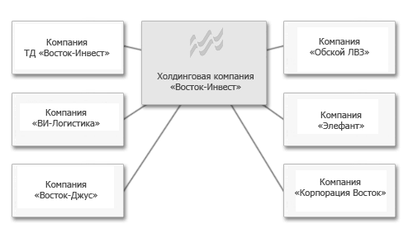
Organizational structure of Holding / Cтруктура холдинга
Пример

Slide 5
Management/Управляющий персонал
Position/Должность | General Director/Директор | Head of Sales/РОП | Head of Service/РОС
Name/Имя
Birthday/ Дата рождения
Education/Образование
Experience/ Опыт работы
Photo/Фото | Photo | Photo | Photo

Slide 6
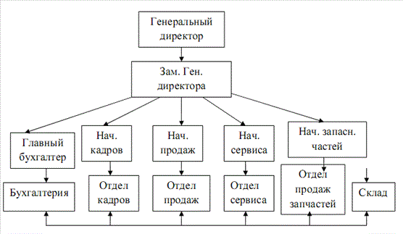
Organizational structure/Организационная структура компании
Пример

Slide 7
Business profile / Данные по существующему бизнесу
Brands in portfolio / Бренды в портфолио кандидата | Brand Name 1 | Brand Name 2 | Brand Name 3 | Brand Name 4
Start of Business / Начало деятельности | ДД/ММ/ГГГГ | ДД/ММ/ГГГГ | ДД/ММ/ГГГГ | ДД/ММ/ГГГГ
Size showroom and W.S / Площадь Шоу-рума / сервиса | ___㎡/___㎡ | ___㎡/___㎡ | ___㎡/___㎡ | ___㎡/___㎡
Type of Dealership / Тип дилерского центра | Mono/Multy/Отдельностоящий/Мультибренд | Mono/Multy/Отдельностоящий/Мультибренд. | Mono/Multy/Отдельностоящий/Мультибренд. | Mono/Multy/Отдельностоящий/Мультибренд.
Sales 2021 / Продажи 2021, шт
Sales 2022 / Продажи 2022, шт
Sales 2023 / Продажи 2023, шт
Sales 2024 / Продажи 2024, шт
Employees qty / Кол-во сотрудников
Employees turnover ratio / Коэф-т текучести кадров (%)
Investment obligations / Наличие инвестиционных обязательств | (да/ нет) | (да/ нет) | (да/ нет) | (да/ нет)
Photo / Фото

Slide 8
Business plan (New cars sales)/Бизнес план (продажи новых а/м)
Investments returning plan / План окупаемости проекта
Investments/инвестиции | Indicator | 2025 | 2026 | 2027 | 2028 | 2029 | 2030
Building purchase XX mln KZT + reconstruction XX mln KZT * | Net profit/Чистая прибыль, год
 | Cash flow/Общая прибыль по проекту накопительным итогом
Hyundai New Cars Sales in City / Продажи новых автомобилей Хендэ в городе
Period / Период | 2025 | 2026 (Forecast/Прогноз) | 2027 (Forecast/Прогноз) | 2028 (Forecast/Прогноз)
Hyundai Sales / Продажи Hyundai | Шт | Шт | Шт | Шт
Market Share / Доля рынка Hyundai | % | % | % | %
Прогноз продаж новых автомобилей Hyundai
Period / Период |  | 2025 (? мес.) | 2026 | 2027 | 2028 | 2029
Total/Всего
 | Elantra
 | Sonata
 | Mufasa
 | Tucson
 | Santa Fe
 | Palisade
 | Custin
 | Staria

Slide 9
BP After Sales / Бизнес план (послепродажное обслуживание)
Spare parts& accessories Sales forecast/Прогноз продаж запасных частей / аксессуаров
Period / Период | 2025 | 2026 | 2027 | 2028
Total (KZT) / Всего (тг) *
Spare parts (KZT)/ З/Ч (тг) *
Accessories (KZT)/ Аксессуары (тг) *
* - Retail price / указываются цены реализации конечным клиентам
Labor Hour Sales/Прогноз выработки нормо-часов в сервисе
Period/Период | 2025 | 2026 | 2027 | 2028
Total Labor Hours/ Всего (Н/Ч)
W/S Sales/ Слесарный ремонт (Н/Ч)
Bodyshop Sales/ Кузовной ремонт (Н/Ч)

Slide 10
Бизнес план / Business Plan
Отдел продаж а/м | Итого 2025 | Итого 2026 | Итого 2027
Розничные продажи Штуки | 0 | 0 | 0
Розничные продажи Выручка | 0 | 0 | 0
Розничные продажи Валовая Прибыль | 0 | 0 | 0
Корп. продажи Штуки | 0 | 0 | 0
Корп. продажи Выручка | 0 | 0 | 0
Корп. продажи Валовая Прибыль | 0 | 0 | 0
Доходы от продажи страховых/кредитных услуг | 0 | 0 | 0
Продажа аксессуаров | 0 | 0 | 0
Прочие доходы | 0 | 0 | 0
Переменные расходы | 0 | 0 | 0
Расходы на персонал | 0 | 0 | 0
Постоянные расходы | 0 | 0 | 0
Итого прибыль от продаж новых а/м | 0 | 0 | 0
Отдел продаж автомобилей с пробегом | Итого 2025 | Итого 2026 | Итого 2027
Продажи Штуки | 0 | 0 | 0
Продажи Выручка | 0 | 0 | 0
Продажи Валовая Прибыль | 0 | 0 | 0
Иные доходы | 0 | 0 | 0
Переменные расходы | 0 | 0 | 0
Расходы на персонал | 0 | 0 | 0
Постоянные расходы | 0 | 0 | 0
Итого прибыль от продаж продаж автомобилей с пробегом | 0 | 0 | 0
Механический цех | Итого 2025 | Итого 2026 | Итого 2027
Продажи Часы | 0 | 0 | 0
Продажи Выручка | 0 | 0 | 0
Продажи Валовая Прибыль | 0 | 0 | 0
Другие доходы | 0 | 0 | 0
Расходы на персонал | 0 | 0 | 0
Постоянные расходы | 0 | 0 | 0
Итого прибыль механического цеха | 0 | 0 | 0
Кузовной цех (при наличии) | Итого 2023 | Итого 2024 | Итого 2025
Продажи Часы | 0 | 0 | 0
Продажи Выручка | 0 | 0 | 0
Продажи Валовая Прибыль | 0 | 0 | 0
Другие доходы | 0 | 0 | 0
Расходы на персонал | 0 | 0 | 0
Постоянные расходы | 0 | 0 | 0
Итого прибыль кузовного цеха | 0 | 0 | 0
Продажи з/ч | Итого 2023 | Итого 2024 | Итого 2025
Продажи з/ч выручка | 0 | 0 | 0
Продажи з/ч прибыль | 0 | 0 | 0
Продажи аксессуаров выручка | 0 | 0 | 0
Продажи аксессуаров прибыль | 0 | 0 | 0
Другие доходы | 0 | 0 | 0
Расходы на персонал | 0 | 0 | 0
Постоянные расходы | 0 | 0 | 0
Итого прибыль от продажи з/ч | 0 | 0 | 0
Итоговые данные | Итого 2025 | Итого 2026 | Итого 2027
Итого прибыль отделов | 0 | 0 | 0
Административные расходы | 0 | 0 | 0
Расходы на собственность | 0 | 0 | 0
Проценты уплаченные | 0 | 0 | 0
Прочие расходы | 0 | 0 | 0
Итого чистая прибыль периода | 0 | 0 | 0

Slide 11
Application details / Информация о предложении
Investment type/ Формат инвестиций (нужное подчеркнуть) |  | Greenfield/Новое строительство 2) Reconstruction/Реконструкция 3) Rebranding/Ребрендинг
Facility type/Тип дилерского центра (нужное подчеркнуть) |  | Mono/Моно-бренд/Multi/Мульти-бренд
Facility details/ Данные по помещению | Address/ Адрес центра
 | Property status/ Статус собственности
 | Land plot size/ Размер земельного участка | Га
 | Showroom size/ Шоу-рум (Размер : Длина Х Ширина) | ㎡ ( m x m)
 | W/S Size/ Слесарный цех (Размер : Длина Х Ширина) | ㎡ ( m x m)
 | Warehouse size/ Склад (Размер : Длина Х Ширина) | ㎡ ( m x m)
Communications availability (electricity, water, heating)/Наличие коммуникаций (электричество, вода, отопление)
Terms of launching/Срок готовности к запуску центра |  | ММ / ГГГГГ
Landplot/ Земля | Showroom/ Шоу-рум | W/S/ Слесарный цех | Warehouse/ Склад
Собственность | Собственность | Собственность | Собственность

Slide 12
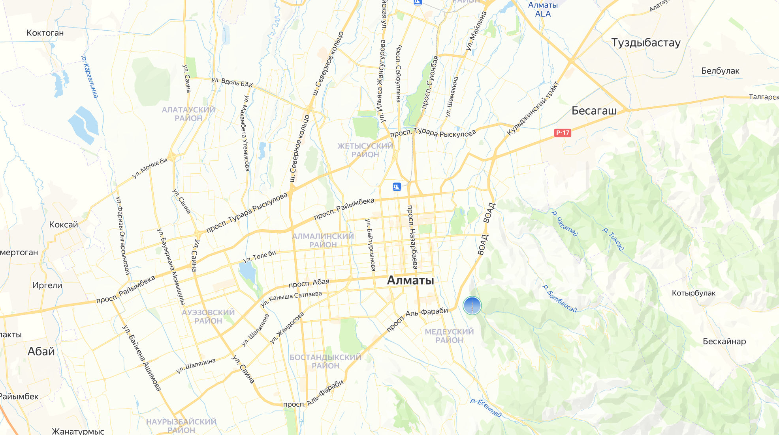




City Map/Карта города (нанесите расположение других брендов)
Пример
Предложение

Slide 13
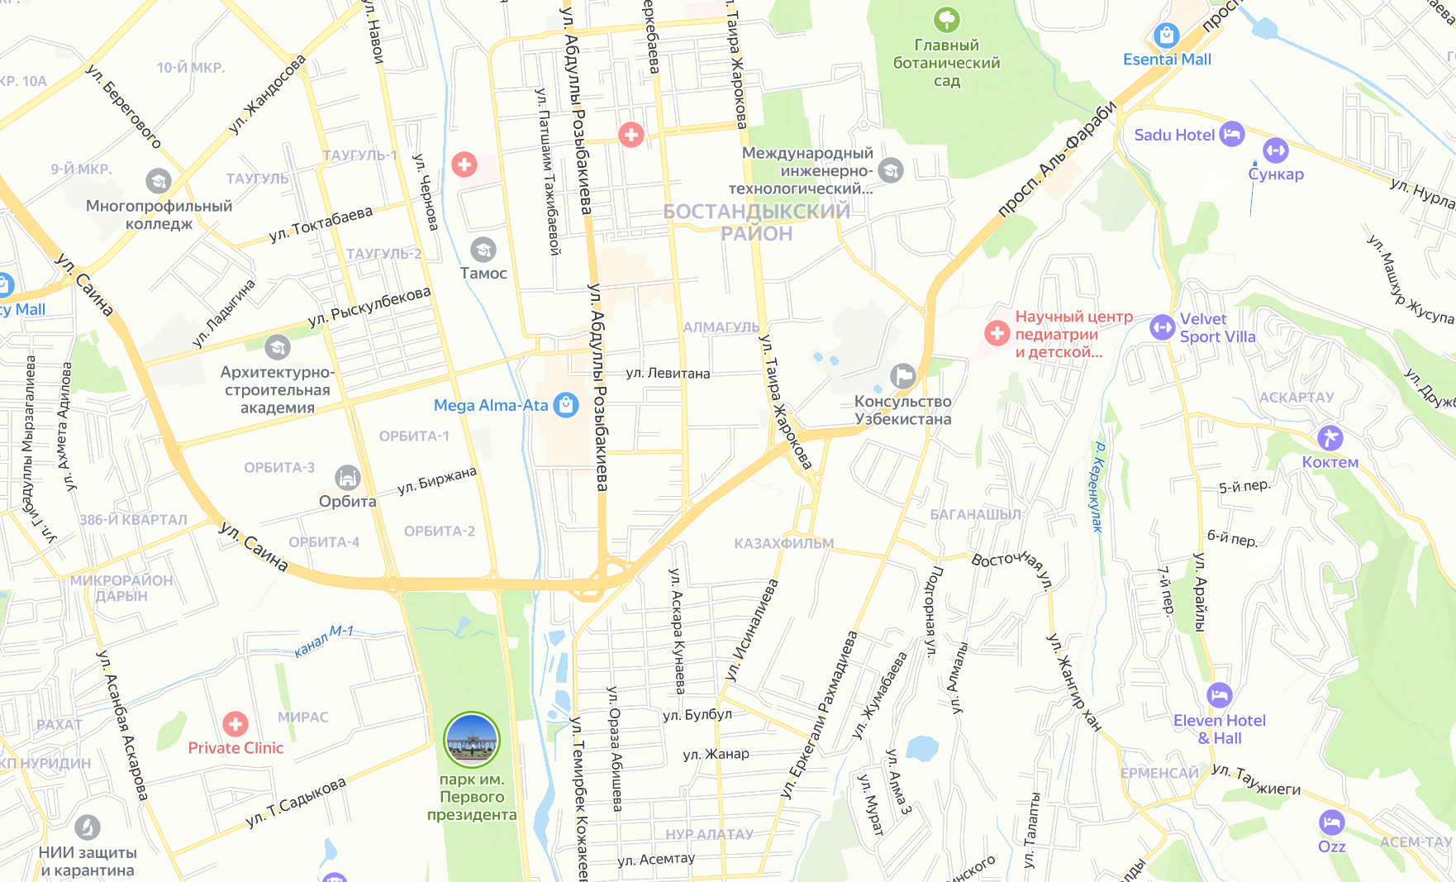
District Map / Карта района
JLR, BMW, AUDI
Указать важные на Ваш взгляд объекты: направление основного трафика, ближайшие автомобильные ДЦ, Крупные торговые центры и т.д. и т.п.
ТРЦ
Пример
парк
Предложение

Slide 14
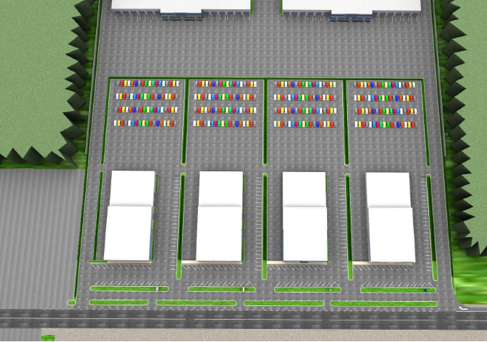
General Layout / Схема генерального плана
Пример
Mercedes-Benz
Предложение
Infinity
Toyota

Slide 15
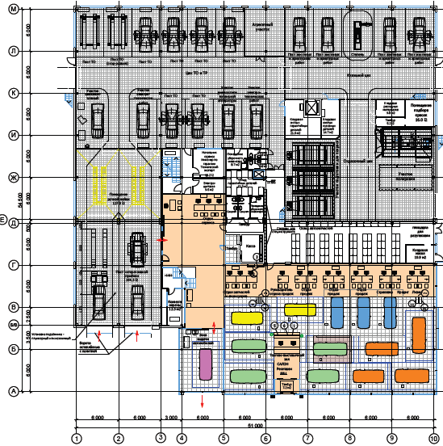
Layout / Планировка
Showroom/ Шоу-рум (Size/Размер : Длина * Ширина) | м² (m x m)
W/S size/ Слесарный цех (Размер : Длина * Ширина) | м² ( m x m)
Bodyshop size/ Кузовной цех (Размер : Длина * Ширина) | м² (m x m)
Пример

Slide 16
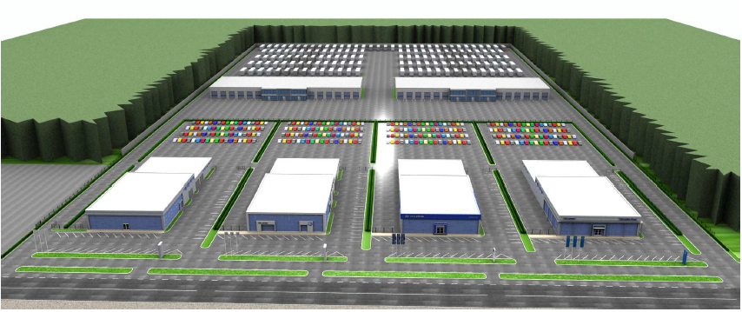
3D view / 3D вид
Пример

Slide 17
Current view (photo) / Существующий вид (фото)
Фото участка по фасаду слева
Фото участка по фасаду справа
Дополнительное фото
Дополнительное фото

Slide 18
Current view (photo) / Существующий вид (фото)
Дополнительное фото
Дополнительное фото
Дополнительное фото
Дополнительное фото

Slide 19
Current view (photo) / Существующий вид (фото)
Дополнительное фото
Дополнительное фото
Дополнительное фото
Дополнительное фото

Slide 20
Current view (video) / Существующий вид (видео)
Необходимо сделать достаточное количество фотографий и видеозаписей предлагаемого участка/здания и выложите их на облачный сервис хранения данных (например Яндекс Диск).
Приложить ссылку на данные материалы.

Slide 21
Timeline / Сроки ввода объекта в эксплуатацию
Construction schedule/Сроки и этапы строительства
Stage/Этапы | Start/ Начало этапа ММ/ ГГГГ | Finish/ Завершение ММ/ ГГГГ
Project development and approvals/ Проектирование/Получение разрешительной документации
Ground works/Земельные работы
Basement construction/Фундаментные работы
Cage construction/Закрытие теплового контура здания
Interior wall construction/ Возведение внутренних стен и перегородок
Finishing Work/ Проведение внутренних отделочных работ
Technical Audit/Готовность к техническому аудиту
Start of operation/Начало операционной деятельности центра

Slide 22
List of required documents / Список необходимых документов
Свидетельство о собственности на земельный участок;
Свидетельство о собственности на здание;
Свидетельство о регистрации;
Свидетельство о постановке на налоговый учет;
Устав и Учредительный договор (если Учредителей компании - Контрагента более одного) со всеми изменениями;
Документ, подтверждающий полномочия Генерального директора (например, Решение общего собрания)
Доверенность, если договор подписывает не Генеральный директор;
Документ, подтверждающий право пользования помещением ДЦ (договор аренды, свидетельство о праве собственности).
Налоговая декларация по НДС за последние 2 года;
Баланс (форма №1) и отчет о прибылях и убытках (форма №2) со штампами НИ за последние 2 года и квартальные отчеты
текущего года;
Расшифровку дебиторской и кредиторской задолженности;
Расшифровку краткосрочных финансовых вложений;
Расшифровку по займам и кредитам: банковские ли это кредиты, под какой процент они предоставлены;
Ф.И.О. главного бухгалтера или контактного лица по предоставленной отчетности и контактный телефон;
Копии удостоверения личности генерального директора и главного бухгалтера
Каждый из вышеперечисленных документов должен быть представлен в форме отдельного электронного файла, содержащего цветную отсканированную копию. Принимаются только копии с оригиналов документов. Без предоставленных документов заявка рассматриваться не будет.
Ссылка на Яндекс диск с документами:

Slide 23
Note / Примечание
Примечание: В случае изменения каких-либо данных, предоставленных в настоящей анкете, Кандидат обязуется уведомить об этом Дистрибьютора не менее чем за 1 (один) месяц до наступления изменений.
Подробные ответы на вопросы анкеты просьба предоставить в письменном виде
Жанатову Ернуру (Директору Департамента развития Hyundai) на электронную почту: dep@hyundai.kz

